Slide 2
EIM : du basic à la pratique
Ismaïl BEN LAMINE
Frédéric BROSSARD
Julien VIDAL

Slide 3

Merci d’éteindre votre téléphone

Slide 4

Merci à nos sponsors

Slide 5


Espace partenaire
  En Bref :
  Depuis 2007
  100% Microsoft - 200 collaborateurs
  5 pôles : SharePoint – .NET - BI – BizTalk – CRM
  Présent à Paris, Lyon et Genève
  Pôle décisionnel reconnu par Microsoft
    Gold & sélectionné dans le programme « SQL Server 2012 »
    Expertise technique forte sur la Suite décisionnelle
    SQL Server 2012/2014 et Office 2013
  Accompagnement global
    Maîtrise d’ouvrage / Maîtrise d’œuvre et Régie / Forfait

Slide 6






Qui sommes-nous ?
Ismaïl BEN LAMINE
Twitter : @Sam_Tun
Blog : http://mybitips.blogspot.com/
Frédéric BROSSARD
Twitter : @f_brossard
Blog : http://fbro.wordpress.com/
Julien VIDAL

Slide 7

Agenda
EIM (MDS, DQS, SSIS) : Définition et Composants,
Démonstrations :
  Initialisation automatique des modèles et entités,
  Alimentation des entités avec SSIS,
  SSIS DQS Matching Transformation,
  SSIS DQS Domain Value Import,
  Extension des possibilités MDM via les customs Workflow

Slide 8
EIM (MDS, DQS, SSIS) :
Définition et Composants

Slide 9

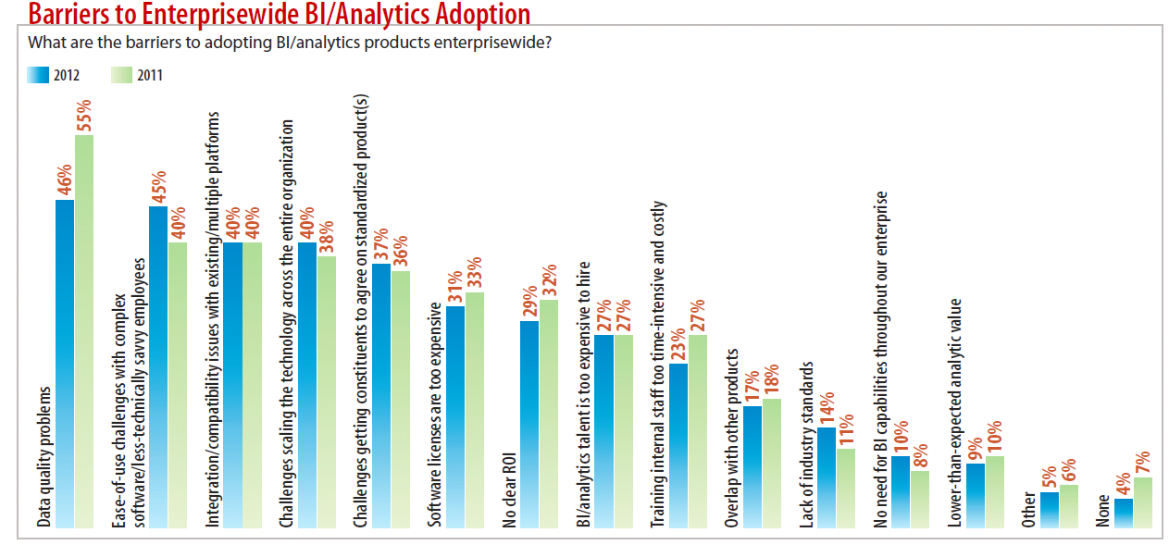
EIM : la problématique
Principale problématique
Source: Information Week Reports, 2011
Notes:
Slide Goal: To identify data quality as the #1 problem for BI adoption.
Please note: This slide and the four slides that follow it all present different views of this problem – tell the story piece by piece, without spending too much time on any one slide. Don’t spend more than a few seconds on this slide or the two slides that follow. You’re not trying to dive deep – you’re simply highlighting that this is not an isolated problem, but is instead something that is the biggest problem for a broad set of businesses.

Slide 10
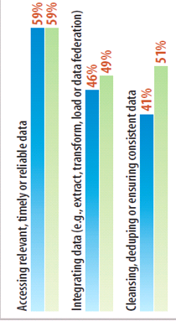
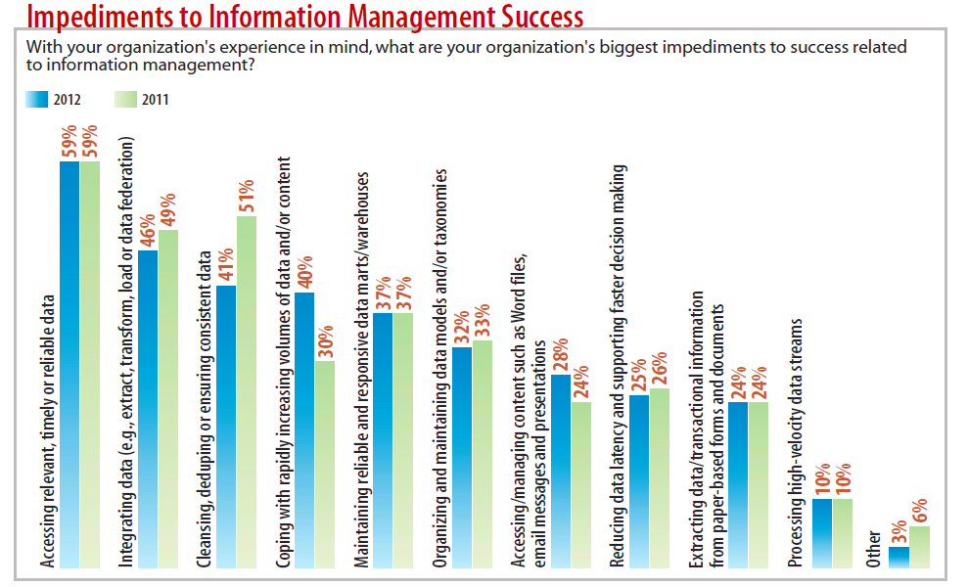
EIM : la problématique
Top 3 des obstacles
Source: Information Week Reports, 2011
Notes:
Slide Goal: To demonstrate that the data quality problem affects a broad range of scenarios, and isn’t limited only to BI. We started the presentation off with a BI scenario because this will be familiar to most audience members, but the lack of consistent and credible data is an impediment to any IT system.

Slide 11

EIM : une définition ?
“Enterprise information management (EIM) is a set of business processes, disciplines and practices used to manage the information created from an organization's data. […] The goal is to provide and preserve information as a business asset that remains secure, easily accessible, meaningful, accurate and timely.”
Source: SearchContentManagement, 2011
Enterprise Information Management
Nettoyage
Intégration
Gestion
Gouvernance
Archivage
Création

Slide 12




EIM : les composants 2012
Référentiel
Règles métier
Import des données
DQS Cleansing
Nettoyage
Dédoublonnage

Slide 13
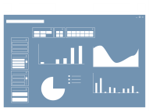

















EIM : quid de l’architecture décisionnelle ?
SharePoint
Dashboards & Scorecards
SharePoint
Collaboration
Excel
Workbooks
PowerPivot Applications
Analysis
Services
Analysis
Services
Reporting
Services
Reporting
Services
Data Quality
Services
Integration
Services
Integration
Services
Master Data
Services
Hadoop Big Data

Slide 14



Master Data Services (MDS) : principe
CRM
Customer ID | Name | Address | Phone
1235 | Ben Smith | 1 High St, Seattle | 555 12345

Master Data Hub
Customer ID | Account No | Contact No | Customer | Address | Phone
1235 | 531 | 22 | Ben Smith | 1 High St, Seattle | 555 12345
Master Data Services
Data Steward
Other consumers
(e.g. Data Warehouse ETL)
Order Processing System
Marketing System
Account No | Customer | Address | Phone
531 | Benjamin Smith | 1 High St, Seattle | 555 12345
Contact No | Name | Address | Phone
22 | B Smith | 5 Main St, Seattle | 555 54321

Slide 15

Master Data Services (MDS) : Master Data Hub
CRM
Master Data Hub
Other consumers
(e.g. Data Warehouse ETL)
SSIS
SSIS

SSIS
SSIS
Order Processing System
Data Steward
Marketing System
Les utilisateurs insèrent et mettent à jour des données dans leurs applications
Les données d'application sont chargées dans le Master Data Hub via des tables de staging pour la consolidation et la gestion par les intendants des données
Les données master sont diffusées aux consommateurs de données dans toute l'entreprise via des vues d’abonné

Slide 16






Data Quality Services
Correct
Corrected
Suggested
New
Excel, CSV
DQS Server
Invalid
Knowledge Base

Slide 17
EIM : quid des limites ?
Import automatisé des données dans MDS ?
Import automatisé des données dans DQS ?
Réalisation du Matching dans SSIS ?
Règles de validation dans MDS ?

Slide 18
Démonstration :
Création et intégration des données dans MDS

Slide 19
Architecture
Workflow / Notification
Master Data Manager (Web UI)
Excel add-in
BI
IIS
Apps
RDBMS DWH
WCF
CRM
Cube MD/TAB
MDS Service
ERP
Excel Power Pivot
External System
External System
MDS Database
Data Cleansing & Matching (DQS)
Subscription views
Entity based staging tables

Slide 20
Démo 1 – Créer le modèle
Structure des métadonnées
Les outils à votre disposition
  Master Data Manager (Web UI)
  Add-in Excel
  WCF API
Modèles
Hiérarchies explicites | Hiérarchies dérivées
La structure est définie par l'utilisateur | La structure est dérivée des relations entre les attributs basés sur un domaine
Contient les membres d'une seule entité | Contient les membres de plusieurs entités
Utilise les membres consolidés pour regrouper d'autres membres | Utilise des membres feuille d'une entité pour regrouper des membres feuille d'une autre entité
Peut être déséquilibrée | Contient toujours un nombre cohérent de niveaux
Entités
Groupes d’attributs
Attributs

Slide 21
Démo 2 – Charger les référentiels avec SSIS
Pré-chargez les données dans les tables de staging
  3 tables de staging par entité
  stg.<name>_Leaf
  stg.<name>_Consolidated
  stg.<name>_Relationship
  3 propriétés obligatoires à renseigner
  Import Type (insert, update, delete)
  Import Status ID
  Batch Tag
Utilisez les proc stock pour charger les données
  3 proc stock par entité
  stg.udp_<name>_Leaf
  stg.udp_<name>_Consolidated
  stg.udp_<name>_Relationship
Validez les données
  4 proc stock possibles
  stg.udpValidateModel
  stg.udpValidateEntity
  stg.udpValidateMembers
  Stg.udpValidateMember

Slide 22
Démo 3 – Consommer les référentiels MDS
Utilisez les vues d’abonnements pour exposer
  les membres feuilles et leurs attributs
  les membres consolidés et leurs attributs
  les collections et leurs attributs
  les membres des hiérarchies dérivées, que ce soit au format parent-enfant ou level-based
  Les membres des hiérarchies explicites d’une entité que ce soit au format parent-enfant ou level-based

Slide 23
Démonstration :
Extensions DQS pour SSIS

Slide 24

Démo 4 : SSIS DQS Matching Transformation
Composant de transformation dans SSIS développé par “OH22 data”
Disponible gratuitement sur le site codeplex.com
Compatible avec SQL Server 2012
Repose sur la Knowledge Base (KB) pour dédoublonner les données dans le flux SSIS
Diversifie les sources de données à dédoublonner (à part Excel, CSV, SQL Server)

Slide 25

Démo 5 : SSIS DQS Domain Value Import
Composant de destination dans SSIS développé par “OH22 data”
Disponible gratuitement sur le site codeplex.com
Compatible avec SQL Server 2012
Permet d’importer des valeurs de domaines (y compris les synonymes) dans une Knowledge Base (KB) existante
Permet de publier la Knowledge Base une fois l’import des données terminé

Slide 26
Démonstration :
Création d’un custom Workflow simple

Slide 27




Démo 6 – Custom Workflow simple
Excel
Déclenchement du « workflow »
Création d’un nouveau produit
MDS Add-in for Microsoft Excel
Publication
MDS
Utilisateur
Email pour validation
Publication
Responsable
Email de confirmation
Excel
MDS Add-in for Microsoft Excel
Validation du nouveau produit

Slide 28
Démo 7 – Custom Workflow simple
Utilisateur
Excel
Publication
MDS Add-in for Microsoft Excel
« Business Rules » qui déclenche le « workflow »
Création d’un nouveau produit
MDS
MDS Database
Service Broker
Message
MDS Service
Mise à jour
Email de validation
Responsable
SQL Server MDS Workflow Integration Services
Interrogation
Message en queue
Custom .NET Assembly
Exécution

Slide 29
Pour aller plus loin…

Slide 30




EIM : cas réels d’application

Slide 31
Liens utiles
Master Data Services Team : http://sqlblog.com/blogs/mds_team/default.aspx
Data Quality Services Team : http://blogs.msdn.com/b/dqs/
SSIS DQS Matching Transformation : http://ssisdqsmatching.codeplex.com/
SSIS DQS Domain Value Import : https://domainvalueimport.codeplex.com/
Cas d’application Areva : http://www.microsoft.com/casestudies/Microsoft-SQL-Server-2012-Enterprise/AREVA/Energy-Firm-Speeds-the-Delivery-of-Reliable-Centralized-Master-Data-to-Customers/710000000203
Cas d’application Great Western Bank : http://www.microsoft.com/casestudies/Microsoft-SQL-Server-2012/Great-Western-Bank/Fast-Growing-Bank-Gains-Customers-and-Maximizes-Profits-with-Microsoft-BI-Tools/4000011340
API Reference Guide : http://msdn.microsoft.com/en-us/library/microsoft.masterdataservices.services.servicecontracts.iservice_methods(v=sql.110).aspx

Slide 32
Merci pour votre attention

Slide 33


